Slide 1
二、模块化编程
1、概念
模块化编程（modular programming）是一种软件设计技术，它将软件分解为若干独立 的、可替换的、具有预定功能的模块，每个模块实现一个功能，各模块通过接口（输入输出 部分）组合在一起，形成最终程序。
例如，建筑行业模块化建造房屋、船舶工业采用模块化造船，电子产品利用模块化设计复杂功能的电子系统。

Slide 2
2、模块化编程的优点
（1）易设计：较大的复杂问题分解为若干较小的简单问题，使我们可以从抽象的模块功能角度而非具体的实现角度去理解软件系统，从而整个系统的结构非常清晰、容易 理解，设计人员在设计之初可以更加关注系统的顶层逻辑而非底层细节。
（2）易实现：模块化设计适合团队开发，因为每个团队成员不需要了解系统全貌，只需关注所分配的小任务。
（3）易测试：每个模块不但可以独立开发，也可以独立测试，最后组装时再进行联合测试
（4）易维护：如果需要修改系统或者扩展系统功能，只需针对特定模块进行修改或者添加新模块。
（5）可重用：很多模块的代码都可以不加修改地用于其他程序的开发。

Slide 3
3、模块的规范
有了模块，我们就可以更方便地使用别人的代码，想要什么功能，就加载什么模块，但是，这样做有一个前提，那就是大家必须以同样的方式编写模块，否则你有你的写法，我有我的写法，岂不是乱了套，那就需要有一个统一的规范。

Slide 4
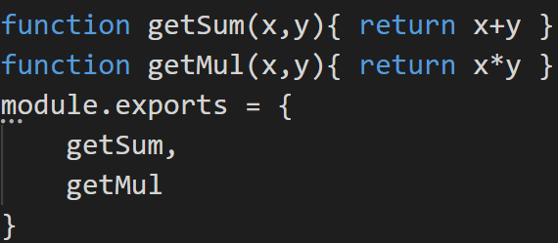

4、JS模块化规范
（1）CommonJS
Node.js是commonJS规范的主要实践者
定义模块：module.exports 加载模块：require()

Slide 5
CommonJS规范局限：
比如：var math = require('math');
math.add(3,5)
math.add()必须在require('math')之后执行，因此必须等math.js加载完成。
对于服务器而言：所有的模块都存放在本地硬盘，可以同步加载完成，等待时间就是硬盘的读取时间
对于浏览器而言：模块都放在服务器端，等待时间取决于网速的快慢，可能要等很长时间，浏览器处于"假死"状态。
因此，浏览器端的模块，不能采用"同步加载"（synchronous），只能采用"异步加载"（asynchronous）

Slide 6
2、AMD和require.js
（1）AMD（Asynchronous Module Definition），异步模块定义，它采用异步方式加载模块，模块的加载不影响它后面语句的运行。所有依赖这个模块的语句，都定义在一个回调函数中，等到加载完成之后，这个回调函数才会运行。
AMD也采用require()语句加载模块:require([module], callback);
参数1：[module]，是一个数组，里面的成员就是要加载的模块；
参数2：callback，加载成功之后的回调函数。

Slide 7
require(['math'], function (math) {
math.add(3,5);
});
math.add()与math模块加载不是同步的，浏览器不会发生假死。
目前，实现了AMD规范的Javascript库有：require.js

Slide 8
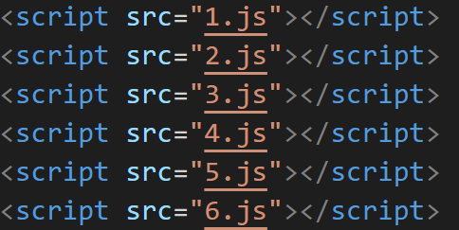
（2）require.js
之前写代码的时候一个网页可能需要引入多个js文件，就形成了下面这样：
require.js目的：
这种写法的缺点：
①加载的时候，浏览器会停止网页渲染，加载文件越多，网页失去响应的时间就会越长；②js文件之间存在依赖关系，因此必须严格保证加载顺序，当依赖关系很复杂的时候，代码的编写和维护都会变得困难
1、实现js文件的异步加载，避免网页失去响应；
2、管理模块之间的依赖性，便于代码的编写和维护。

Slide 9
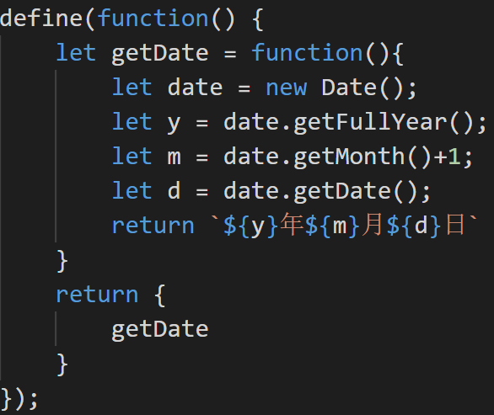
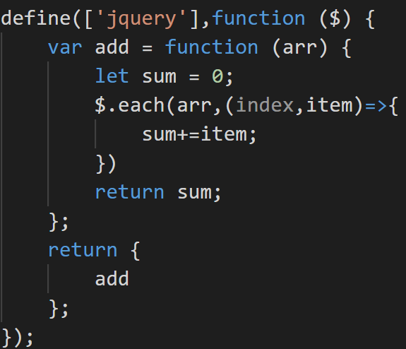
使用方式
注解：require.js下载地址：http://requirejs.org/
第一步：引入require.js文件和一个入口文件main.js
第二步：定义模块（利用define()函数）
①定义一个不依赖其他模块的模块 ②定义一个依赖其他模块的模块

Slide 10
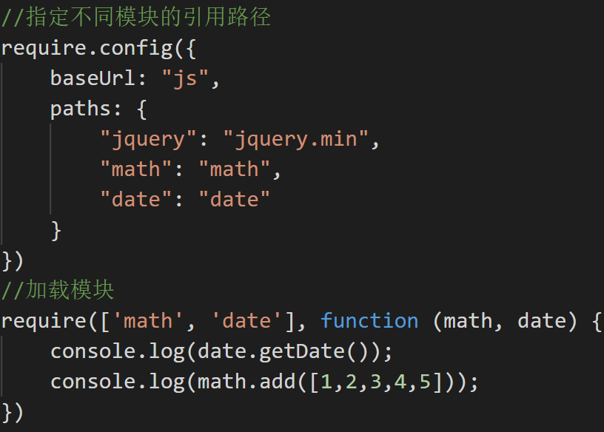
第三步：编写主模块(main.js)
利用require()函数加载模块
require.config()：可以对模块的加载行为进行自定义，参数为对象

Slide 11
课堂练习
利用AMD模块化开发编写飞机大战

